Slide 1
生活事件事例
「會飛的輪子」(遵守交通規則)
價值觀教育
高小
教育局
德育、公民及國民教育組製作
2021年12月
有聲故事書來源：廉政公署《會飛的輪子》
https://me.icac.hk/filemanager/ebook/tc/bicycle/bicycle.html
Notes:
有聲故事書來源：廉政公署《會飛的輪子》
https://me.icac.hk/filemanager/ebook/tc/bicycle/bicycle.html

Slide 2
學習重點
活動概要： | 透過閱讀有聲故事書及討論，培養學生遵守交通規則，顧己及人的態度。
學習目標： | 培養學生遵規守法的精神。 培養學生顧己及人的態度。
價值觀和 態度： | 遵規守法、顧己及人、責任感
Image:Freepik.com

Slide 3
有聲故事書
圖片來源：廉政公署《會飛的輪子》
https://me.icac.hk/filemanager/ebook/tc/bicycle/bicycle.html
Notes:
按圖片以觀看有聲故事書後進行反思：
有聲故事書名稱：廉政公署《會飛的輪子》 (第1至28頁)
網址：https://me.icac.hk/filemanager/ebook/tc/bicycle/bicycle.html
(播放完畢後向學生提出問題)

Slide 4
反思問題
梓軒有哪些不當的決定／行為？
梓軒認為只要不影響其他道路使用者，騎單車進入行人路並無不妥。 你認為梓軒的想法存在甚麼謬誤？
守法
顧己及人
責任感
Notes:
梓軒不當的決定／行為包括：
妄顧法例（道路安全規例）：意圖騎單車進行人路
忽視違法的後果：爸爸警告騎車進行人路會構成危險，但梓軒卻認為事件並不嚴重
妄顧他人：自恃技術不俗，在斜路/彎路上高速行駛，拋離同行的家人和龍仔
教師着學生指出梓軒不當行為之時，可運用以下追問，幫助學生加強守法意識：
梓軒在斜路上高速行駛，會引發甚麼危險事故？（→單車有可能失控或撞車，發生意外）
為甚麼梓軒會忽視 / 妄顧法紀？（→只顧自己、缺乏遵規守法的意識）
為甚麼法例會規管如何使用單車徑和行人道？（→ 分開單車徑和行人路，能避免人車爭路，減少意外發生，而且可以方便不同生活習慣的人士共享社區資源）
社會上有一種謬誤，認為只要不影響他人，或是違規不被發現，便可以鋌而走險。
在反思過程中，教師需要引導學生建立正確旳是非觀，讓學生認清遵規守法是自律的行為，並幫助學生掌握訂立規則可以保障大眾的權利和維持和諧的環境，避免帶來混亂和不公平的現象。因此同學應自小培養奉公守法的精神，去遵守法紀和履行義務去維繫社會的秩序。
（有關單車徑參考網頁：https://www.td.gov.hk/tc/road_safety/road_users_code/index/chapter_4_for_cyclists/cycleways_/index.html）

Slide 5
有聲故事書
圖片來源：廉政公署《會飛的輪子》
https://me.icac.hk/filemanager/ebook/tc/bicycle/bicycle.html
Notes:
按圖片以觀看有聲故事書後進行反思：
有聲故事書名稱：廉政公署《會飛的輪子》 (第28至36頁)
網址：https://me.icac.hk/filemanager/ebook/tc/bicycle/bicycle.html
(播放完畢後向學生提出問題)

Slide 6
反思問題
紅衣車手指婆婆走路要留意路面情況，你同意紅衣車手的說法嗎？ 為什麼？
守法
顧己及人
責任感
Notes:
一般而言，駕駛者及行人均在交通安全上有責任；但在紅衣車手事件上，學生應能指出紅衣車手的不當行為：
在行人路上踏單車屬違法
意圖不顧而去
推卸責任
教師需透過反思問題，引導學生明辨是非，明白為了群眾和道路安全，遵守交通規則是公民的基本責任。
如有學生認同紅衣車手的說法，教師應邀請學生分享認同的原因，了解學生的價值取向，並給予適當的引導，幫助學生建立正確的價值觀和態度。
如學生指所有道路使用者都有注意交通安全的責任，教師可以引導學生思考情境中紅衣車手的疏忽和魯莾，並引用結局部分（見簡報7）的內容提示學生，事故發生的主因是紅衣車手違反道路規則，即使途人未有因此受傷，不過是僥倖，並不代表紅衣車手的行為恰當。

Slide 7
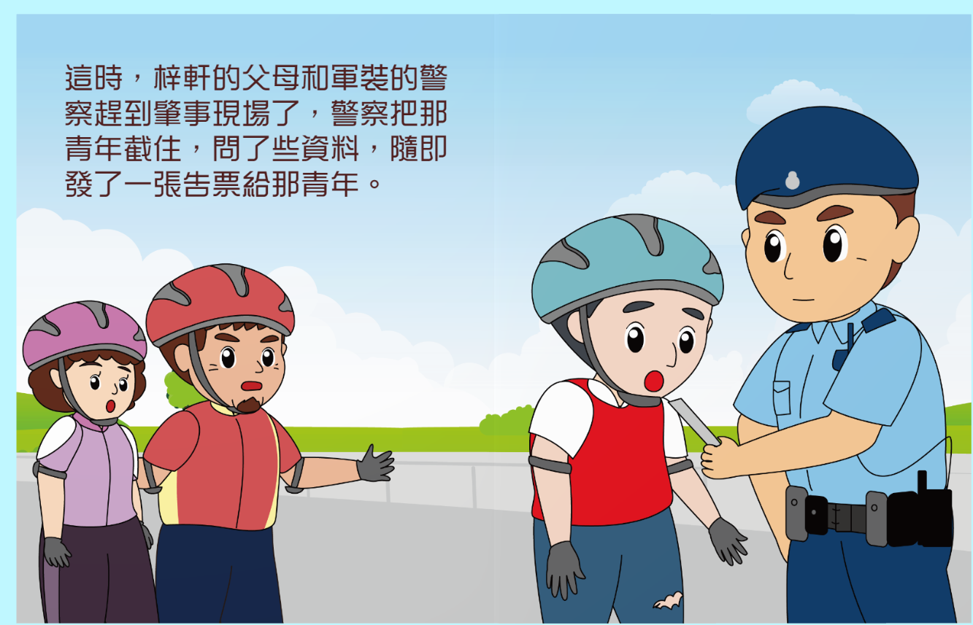
有聲故事書
圖片來源：廉政公署《會飛的輪子》
https://me.icac.hk/filemanager/ebook/tc/bicycle/bicycle.html
Notes:
按圖片以觀看有聲故事書的結局：
有聲故事書名稱：廉政公署《會飛的輪子》 (第37至44頁)
網址：https://me.icac.hk/filemanager/ebook/tc/bicycle/bicycle.html
(播放完畢後向學生提出問題)

Slide 8
反思問題
你在這故事得到了什麼啟示?
守法
顧己及人
責任感
Notes:
使用道路，如果不遵守道路安全守則，可引起交通意外，甚至傷亡。
訂立規則可以保障大眾的權利和維持和諧的環境，避免帶來混亂和不公平的現象。
要培養奉公守法的精神，在生活中顧己及人，幫助減少意外發生，維繫社會秩序。

Slide 9
短片
短片來源：政府新聞處 https://www.isd.gov.hk/chi/tvapi/13_rs157.html
Notes:
短片來源：政府新聞處 https://www.isd.gov.hk/chi/tvapi/13_rs157.html

Slide 10
總結
守法
顧己及人
責任感
為了大眾和道路安全，遵守交通規則是公民的基本責任。我們在享受騎單車的樂趣時，要顧己及人，做個負責任的道路使用者。

Slide 11
教師參考資料
資料來源︰香港警務處《駕駛單車人士安全指引》
Notes:
資料來源︰香港警務處《駕駛單車人士安全指引》
https://www.police.gov.hk/info/doc/rs_pm/cyclist/c01.pdf

Slide 12
教師參考資料
資料來源︰香港警務處《駕駛單車人士安全指引》
Notes:
資料來源︰香港警務處《駕駛單車人士安全指引》
https://www.police.gov.hk/info/doc/rs_pm/cyclist/c01.pdf

